Slide 1
006_05 Episode-Level Profit Reward
目标：把 reward 重构为季节尺度 profit objective。
约束：action-safe PPO；只做 HLA pilot；不改原始 reward；不覆盖 006_03/006_04。

Slide 2
Terminal Reward Interface
原始 reward callback 能读 _next_state 和 _history，但没有 done flag。
本阶段在 gymnasium wrapper 层实现 terminal reward：最后一步读取 final grnwt，并扣除累计灌溉和施氮成本。

Slide 3
Reward Candidates
P0：当前 reward baseline。
P1-P3：terminal-only profit，成本由弱到强。
P4-P6：terminal profit + daily input cost。
所有系数都是 normalized score，不是真实人民币。

Slide 4
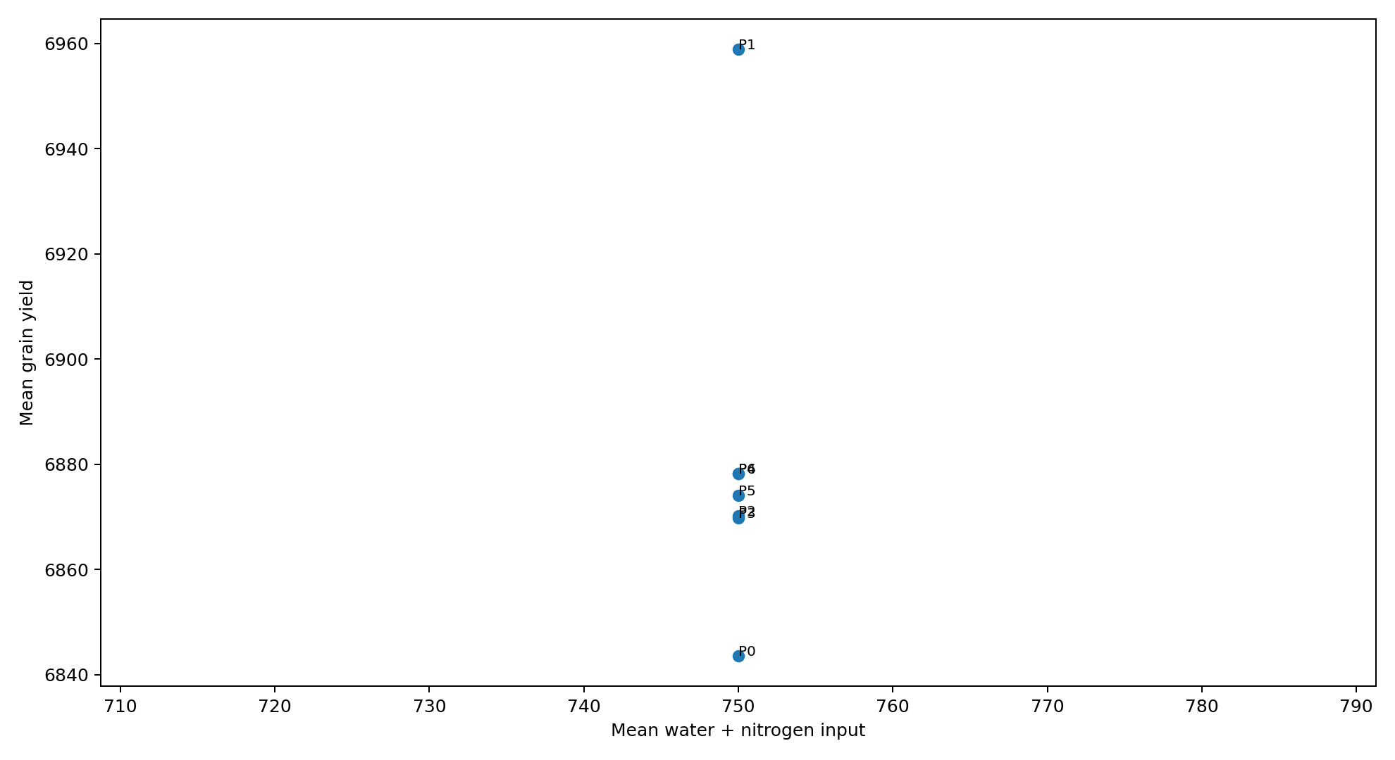
Yield vs Input

Slide 5
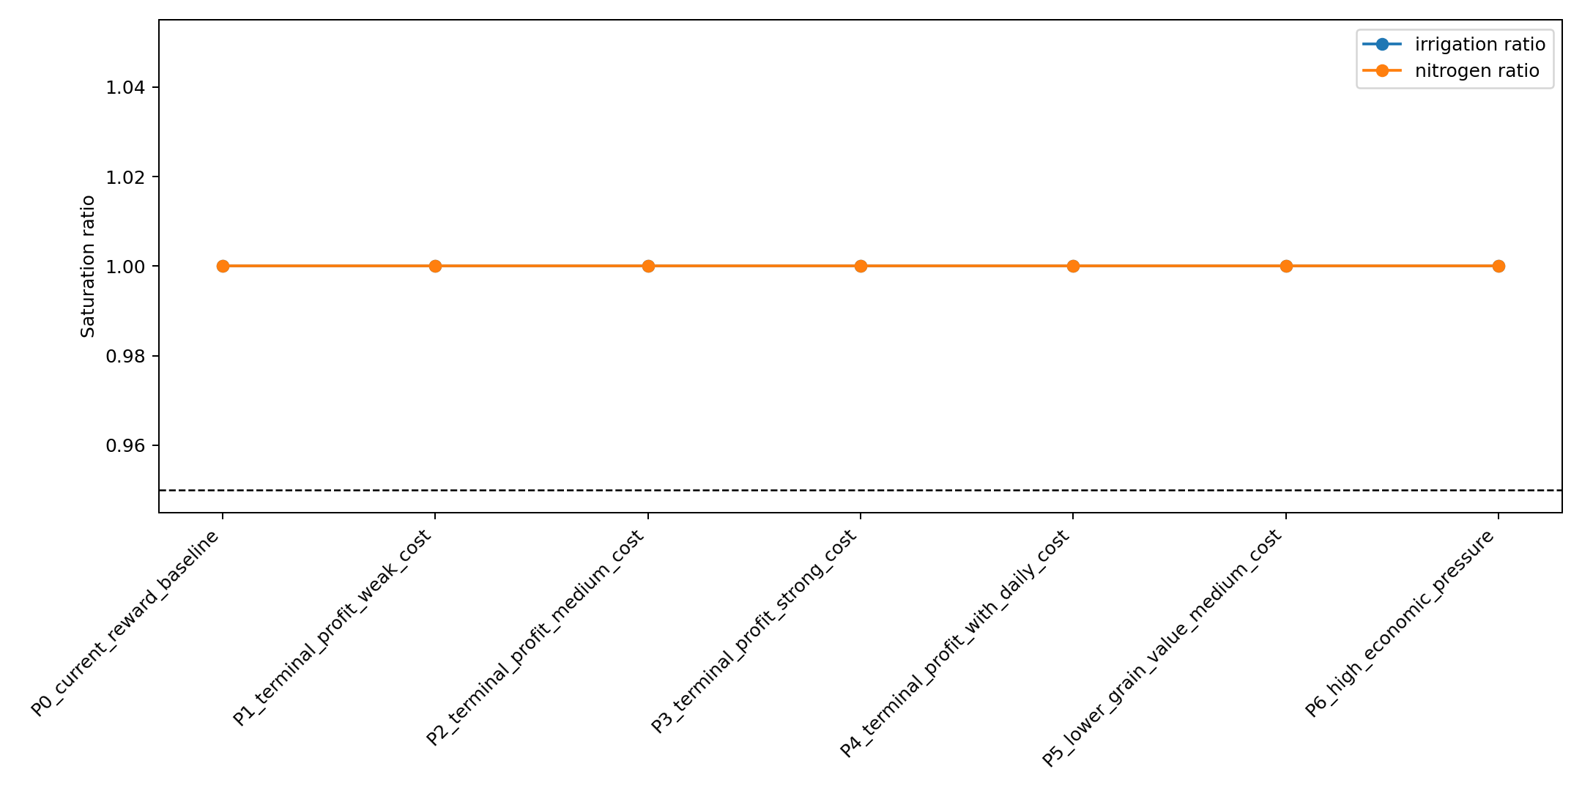
Saturation Ratio

Slide 6
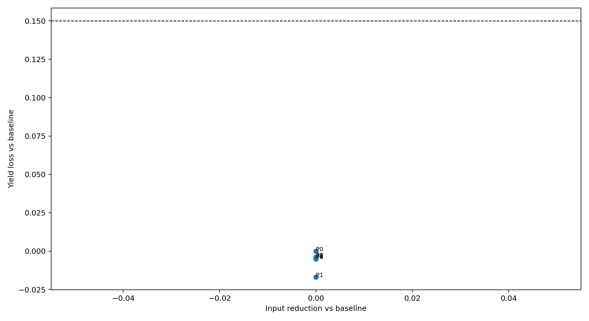
Yield Loss vs Input Reduction

Slide 7
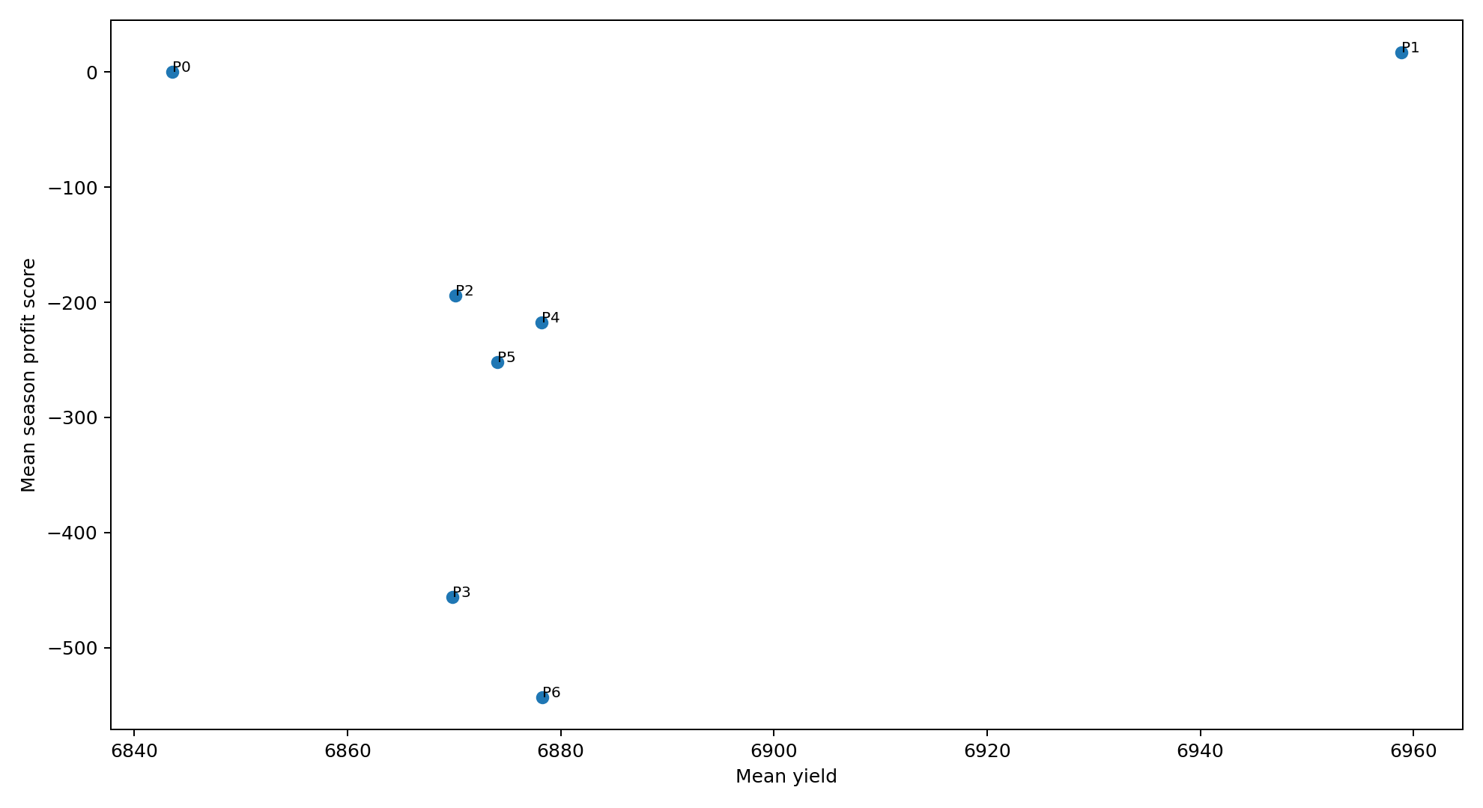
Profit Score vs Yield

Slide 8
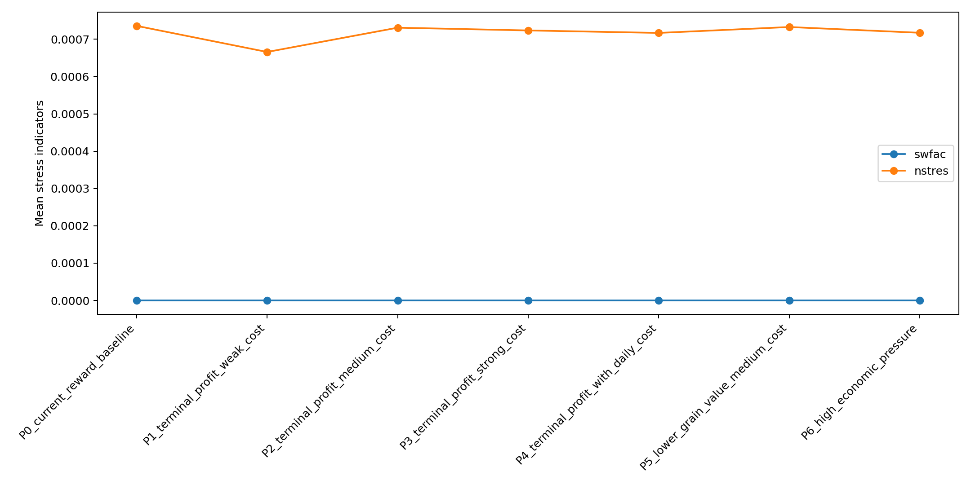
SWFAC and NSTRES

Slide 9
Conclusion
推荐 candidate：None。
如果仍然打满 cap，下一步优先改 action design 或决策频率，再考虑多 seed 或 rainfall-scaling scenario。

